Slide 1
Интерфейс пользователя Часть 2
Java Advanced

Slide 2
Содержание
События и слушатели
Кнопки и действия
Управление с клавиатуры
Управление фокусом
Look and Feel
Заключение
Java Advanced / Интерфейс пользователя 2

Slide 3
События и слушатели
Часть 1

Slide 4
События
Информация об изменении состояния
Корневой класс EventObject
Подклассы XXXEvent
Методы
  Object getSource() – инициатор события
Java Advanced / Интерфейс пользователя 2

Slide 5
Классификация событий
Низкоуровневые события
  Создаются системой на основе действий пользователя
  Инициатор события – текущая компонента
Высокоуровневые события
  Создаются компонентами на основе других событий
  Инициатор события – компонента создавшая событие
Java Advanced / Интерфейс пользователя 2

Slide 6
Слушатели
Оповещаются о возникновении события
Интерфейсы XXXListener
Управление слушателями
  Метод addXXXListener(XXXListener listener) – добавить слушателя
  Метод removeXXXListener(XXXListener listener) – убрать слушателя
Java Advanced / Интерфейс пользователя 2

Slide 7
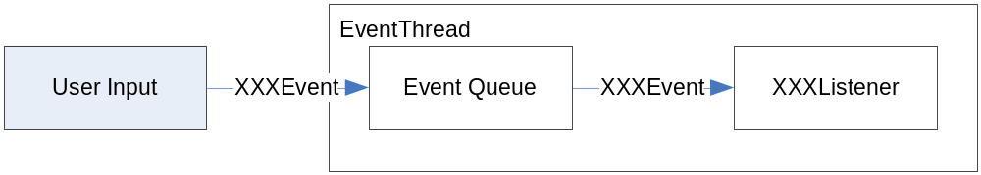
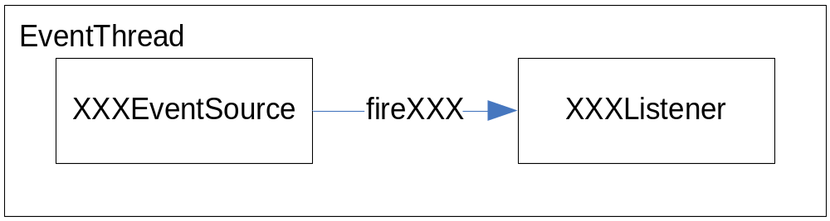
Обработка событий
Низкоуровневые события
Высокоуровневые события
Java Advanced / Интерфейс пользователя 2

Slide 8
Низкоуровневые события
Ввод пользователя
  InputEvent – базовый класс
  KeyEvent – событие клавиатуры
  MouseEvent – событие мыши
  MouseWheelEvent – событие колеса прокрутки
Изменение состояния компоненты
  ComponentEvent – изменение видимости / размера / местоположения компонента
  FocusEvent – изменение фокуса
  ContainerEvent – добавление / удаление компонент
  WindowEvent – операции с окнами
Java Advanced / Интерфейс пользователя 2

Slide 9
Обработка низкоуровневых событий
Генерация событий
  Клавиатурные – для компоненты владеющей фокусом
  Мыши – для компоненты, над которой находится мышь
  Прочие – для компоненты с которой произошли
Событие ввода может быть поглощено
  Метод consume()
Java Advanced / Интерфейс пользователя 2

Slide 10
Высокоуровневые события
Примеры
  ActionEvent – нажатие на кнопку
  MenuEvent – операции с меню
  PopupMenuEvent – операции с всплывающим меню
  …
Java Advanced / Интерфейс пользователя 2

Slide 11
Подтипы событий
Событие может иметь несколько подтипов, для которых у слушателя вызываются разные методы
Пример
  Событие KeyEvent
  Класс KeyListener
    Метод keyTyped(KeyEvent)
    Метод keyPressed(KeyEvent)
    Метод keyReleased(KeyEvent)
Java Advanced / Интерфейс пользователя 2

Slide 12
Создание слушателей
Реализация слушателя
  Реализовать интерфейс
  Добавить слушателя к компоненту
  Реагировать на события
Вспомогательные классы
  XXXAdapter – для реализации слушателей с несколькими методами
Java Advanced / Интерфейс пользователя 2

Slide 13
Пример слушателя
Проверка нажатия клавиши F1
  public class F1EventListener
  extends KeyAdapter implements KeyListener {
  public void keyTyped(KeyEvent e) {
  if (e.getKeyCode() == KeyEvent.VK_F1 &&
  e.getModifiers() == 0) {
  // Нажата клавиша F1
  }
  }
  }
Java Advanced / Интерфейс пользователя 2

Slide 14
Кнопки и действия
Часть 2

Slide 15
Типы кнопок
AbstractButton
Базовый класс
JButton
Простая кнопка
JToggleButton
Кнопка с двумя
состояниями
JMenuItem
Элемент меню
JCheckBox
Кнопка с
флажком
JRadioButton
Кнопка
переключатель
Java Advanced / Интерфейс пользователя 2

Slide 16
Нажатие на кнопку
Событие ActionEvent
  Свойства
    getActionCommand() – название команды
    getModifiers() – состояние клавиш-модификаторов
    getWhen() – когда произошло
Слушатель ActionListener
  Метод actionPerformed(ActionEvent e)
Java Advanced / Интерфейс пользователя 2

Slide 17
Базовый класс для кнопок (1)
Класс AbstractButton
Конструкторы
  AbstractButton() – конструктор по умолчанию
Методы
  doClick() – нажать на кнопку
  isSelected() – состояние кнопки
Java Advanced / Интерфейс пользователя 2

Slide 18
Базовый класс кнопок (2)
Свойства
  action – ассоциированное действие
  actionCommand – название команды
  label – надпись на кнопке
  enabled – разрешено ли нажимать
  icon, disabledIcon, pressedIcon – иконки
  horizontal(vertical)Alignment – выравнивание текста и иконки
  horizontal(vertical)TextPosition – положение текста относительно иконки
  margin -- отступы
Java Advanced / Интерфейс пользователя 2

Slide 19

Обыкновенные кнопки
Класс JButton
Конструкторы
  JButton(text?, icon?)
Методы
  JRootPane.setDefaultButton(JButton) – устанавливает кнопку по умолчанию
Java Advanced / Интерфейс пользователя 2

Slide 20

Кнопки с флажком
Класс JCheckBox
Конструкторы
  JCheckBox(text?, icon?, selected?)
Java Advanced / Интерфейс пользователя 2

Slide 21

Кнопки-переключатели
Класс JRadioButton
Конструкторы
  JCheckBox(text?, icon?, selected?)
Java Advanced / Интерфейс пользователя 2

Slide 22
Группы кнопок
Класс ButtonGroup – набор кнопок
  Только одна из кнопок может быть выбрана
Методы
  add(AbstractButton) – добавить кнопку в группу
  remove(AbstractButton) – удалить кнопку из группы
  getButtonCount() – количество кнопок в группе
Java Advanced / Интерфейс пользователя 2

Slide 23
Действия
Действие – абстракция действия которое можно произвести
Интерфейс Action
Методы
  actionPerformed(ActionEvent) – совершить действие
  setEnabled(boolean) – запретить / разрешить
  isEnabled() – проверить разрешение
  putValue(key, value) – записать значение свойства
  getValue(key) – прочитать значение свойства
Java Advanced / Интерфейс пользователя 2

Slide 24
Свойства действий
Константы интерфейса Action
  NAME – название действия
  SHORT_DESCRIPTION –описание для всплывающих подсказок
  LONG_DESCRIPTION –описание для контекстной помощи
  ACTION_COMMAND_KEY – имя команды
  SMALL_ICON – иконка
Java Advanced / Интерфейс пользователя 2

Slide 25
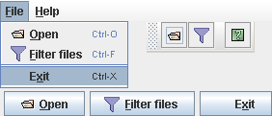
Применение действий
По действию можно создавать элементы управления
Java Advanced / Интерфейс пользователя 2

Slide 26
Пример действия
Открытие директории для просмотра
  public class OpenAction extends AbstractAction {
  public OpenAction() {
  super("Open");
  putValue(SHORT_DESCRIPTION, "Open a directory");
  putValue(SMALL_ICON, loadIcon("load16.gif"));
  }
  public void actionPerformed(ActionEvent e) {
  // Open directory
  }
  }
Java Advanced / Интерфейс пользователя 2

Slide 27
Управление с клавиатуры
Часть 3

Slide 28
Мнемоники
Клавиши быстрого перехода
  Под Windows символ подчеркивается, используется комбинация Alt + Клавиша
Методы
  AbstractButton.setMnemonics(key) – установить мнемонику для кнопки
  JLabel.setDisplayedMnemonicIndex(index) – установить номер символа, подсвечиваемого как мнемоника
Java Advanced / Интерфейс пользователя 2

Slide 29
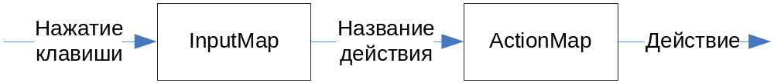
Горячие клавиши (акселераторы)
Отображение клавиш на названия действий
  Класс InputMap
Отображения названий действий на действия
  Класс ActionMap
Java Advanced / Интерфейс пользователя 2

Slide 30
Отображение клавиш на названия (1)
Каждая компонента имеет три InputMap
  WHEN_FOCUSED – применяется когда компонента имеет фокус
  WHEN_ANCESTOR_OF_FOCUSED_COMPONENT – применяется когда фокус имеет вложенная компонента
  WHEN_IN_FOCUSED_WINDOW – применяется когда фокус у компоненты в том же окне
Методы JComponent
  getInputMap() – получить WHEN_FOCUSED
  getInputMap(int type) – получить по типу
Java Advanced / Интерфейс пользователя 2

Slide 31
Отображение клавиш на названия (2)
Методы InputMap
  put(KeyStroke, actionName) – установить отображение
  get(KeyStroke) – отобразить
  size() – размер отображения
  clear() – очистить отображение
Свойства InputMap
  InputMap parent – родительский InputMap
Java Advanced / Интерфейс пользователя 2

Slide 32
Отображение названий на действия
Каждая компонента имеет ActionMap
Получение ActionMap
  JComponent.getActionMap()
Методы ActionMap
  put(actionName, Action) – установить отображение
  get(actionName) – отобразить
  size() – размер отображения
  clear() – очистить отображение
Java Advanced / Интерфейс пользователя 2

Slide 33
Пример: горячие клавиши
Привязка gotoTextAction к Alt+T
  frame.getRootPane().getInputMap(
  JComponent.WHEN_IN_FOCUSED_WINDOW
  ).put(
  KeyStroke.getKeyStroke(KeyEvent.VK_T,
  InputEvent.ALT_MASK),
  "gotoText"
  );
  frame.getRootPane().getActionMap().put(
  "gotoText", gotoTextAction);
Java Advanced / Интерфейс пользователя 2

Slide 34
Управление фокусом
Часть 4

Slide 35
Получение информации о фокусе
Событие FocusEvent
Класс FocusEventListener
Методы
  focusGained(FocusEvent) – фокус получен
  focusLost(FocusEvent) – фокус потерян
Java Advanced / Интерфейс пользователя 2

Slide 36
Операции с фокусом
Методы Component
  requestFocus() – попытаться сделать окно активным и получить фокус
  requestFocusInWindow() – получить фокус в окне
  isFocusOwner() – владеет ли фокусом
Java Advanced / Интерфейс пользователя 2

Slide 37
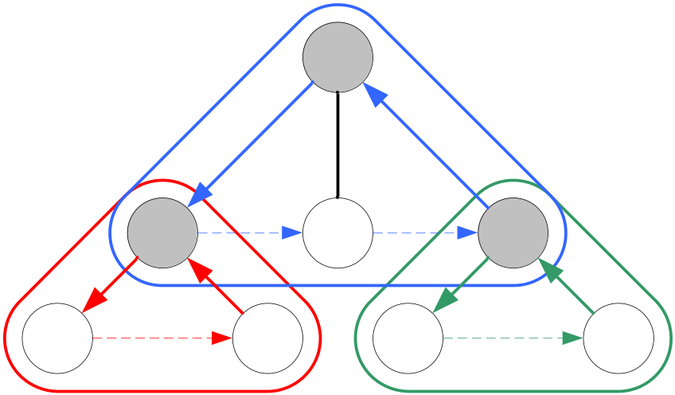
Циклы фокусов
Операции с фокусом
  next – следующий компонент в цикле
  previous – предыдущий компонент в цикле
  upCycle – выйти на цикл выше
  downCycle – войти на цикл ниже
Метод
  isFocusCycleRoot() – является ли корнем цикла
Java Advanced / Интерфейс пользователя 2

Slide 38
Управление фокусом
Класс KeyboardFocusManager
Методы
  focusNext(Previous)Component() – передача фокуса следующему (предыдущему) компоненту
  up(down)FocusCycle() – передача фокуса вверх (вниз)
Получение
  getCurrentKeyboardFocusManager() – для текущего потока
Java Advanced / Интерфейс пользователя 2

Slide 39
Глобальаня информация о фокусе
Класс KeyboardFocusManager
Методы
  getFocusOwner() – текущий владелец фокуса
  getPermanenFocusOwner() – “постоянный” владелец фокуса
  getFocusedWindow() – окно владеющее фокусом
Java Advanced / Интерфейс пользователя 2

Slide 40
Перехват ввода с клавиатуры
Класс KeyboardFocusManager
Методы
  processKeyEvent(Component, KeyEvent) – обработать событие клавиатуры до компонента
  postProcessKeyEvent(Component, KeyEvent) – обработать событие клавиатуры после компонента
Java Advanced / Интерфейс пользователя 2

Slide 41
Управление передачей фокуса
Класс FocusTraversalPolicy
Методы
  getFirst(Last)Component(Container root) – первая / последняя компонента
  getComponentAfter(Before)(Container root) – следующая (предыдущая) компонента
  getDefaultComponent(Container root) – компонента по умолчанию
Свойства JComponent
  focusTraversalPolicy – метод передачи фокуса
Java Advanced / Интерфейс пользователя 2

Slide 42
Способы передачи фокуса
Классы
  ContainerOrderFocusTraversalPolicy – по порядку компонент в контейнере
  DefaultFocusTraversalPolicy – по порядку компонент в контейнере
  SortingFocusTraversalPolicy – сортирует компоненты компаратором
  LayoutFocusTraversalPolicy – сортирует компоненты по местоположению
Java Advanced / Интерфейс пользователя 2

Slide 43
Проверка ввода
Класс InputVerifier
Методы
  boolean verify(JComponent) – проверить ввод
Свойства JComponent
  inputVerifier – проверщик ввода
Java Advanced / Интерфейс пользователя 2

Slide 44
Look and Feel
Часть 5

Slide 45
Look and Feel
Как приложение выглядит и реагирует на ввод пользователя
Идентифицируется именем корневого класса
Класс UIManager
Методы
  setLookAndFeel(className) – установить L&F
  getSystemLookAndFeelClassName() – получить имя L&F по умолчанию
  getInstalledLookAndFeels() – массив загруженных L&F
Java Advanced / Интерфейс пользователя 2

Slide 46
Пример: Смена L&F
Установка Windows L&F
  try {
  UIManager.setLookAndFeel("com.sun.java" +
  ".swing.plaf.windows.WindowsLookAndFeel");
  // Обновление L&F окна
  SwingUtilities.updateComponentTreeUI(this);
  } catch (Exception e) {
  System.err.println("Cannot set look and feel: " + e.getMessage());
  }
Java Advanced / Интерфейс пользователя 2

Slide 47
Установка L&F при запуске
Установка Windows L&F
  java -Dswing.defaultlaf=com.sun.java.swing.plaf.
  windows.WindowsLookAndFeel …
Java Advanced / Интерфейс пользователя 2

Slide 48
Заключение
Часть 6

Slide 49
Ссылки
Creating a GUI with JFC/Swing (Tutorial) // http://java.sun.com/docs/books/tutorial/uiswing/
Java Foundation Classes // http://java.sun.com/products/jfc/
Swing Connection // http://java.sun.com/products/jfc/tsc/
Java Advanced / Интерфейс пользователя 2

